Slide 1

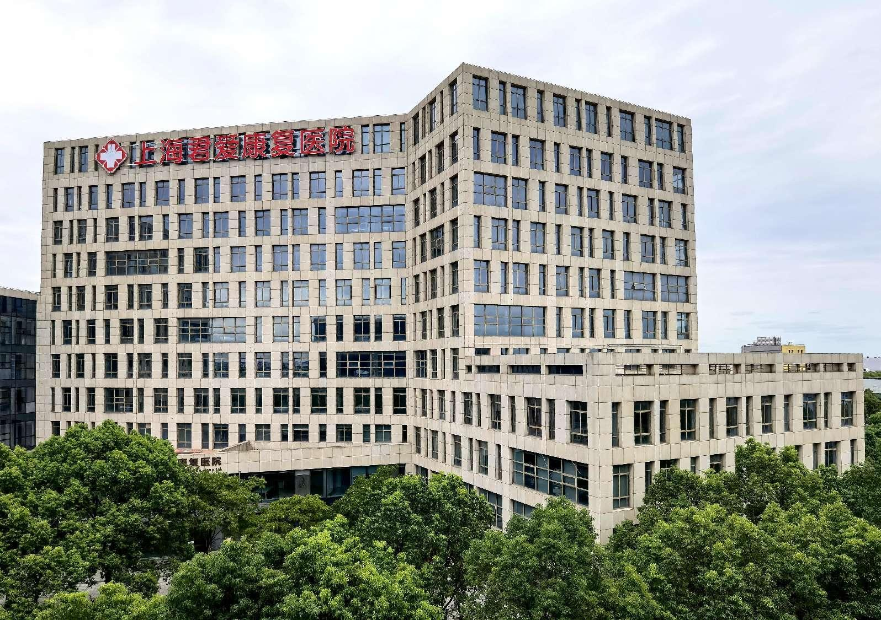
2024浦东新区质控检查
-康复治疗
葛晶晶 2024.4

Slide 2
检查内容
1.科室管理
2.科室人员构成
3.进修及继续教育
4.康复医疗设施
5.康复治疗记录 (按推荐治疗记录要求项目齐全，20分)
6.现场操作及常规考试

Slide 3
1.科室管理
检查内容和要点 | 检查方式
1.科室注册 | 现场检查医院执业许可证(执业范围有无康复医学或中医康复)
2.康复质量管理制度制订情况：(包括5项制度： (1)科室质量管理制度；(2)科室安全防护制度； (3)差错事故预防及处理制度； (4)仪器保管、维护及保养制度； (5)消毒隔离制度等)。 | 现场查文件1.制度齐全：每缺1项制度扣1分2.制度更新及时：每年根据科室情况更新1次。每缺一项更新扣0.5分
3.病员须知公示(须张贴在治疗室墙上显眼处，不能在记录本上) | 现场检查
重要性：★★★★
重点解读：
2.康复质控5项制度要齐全、每年有更新记录，有制定日期，制定人员等内容

Slide 4
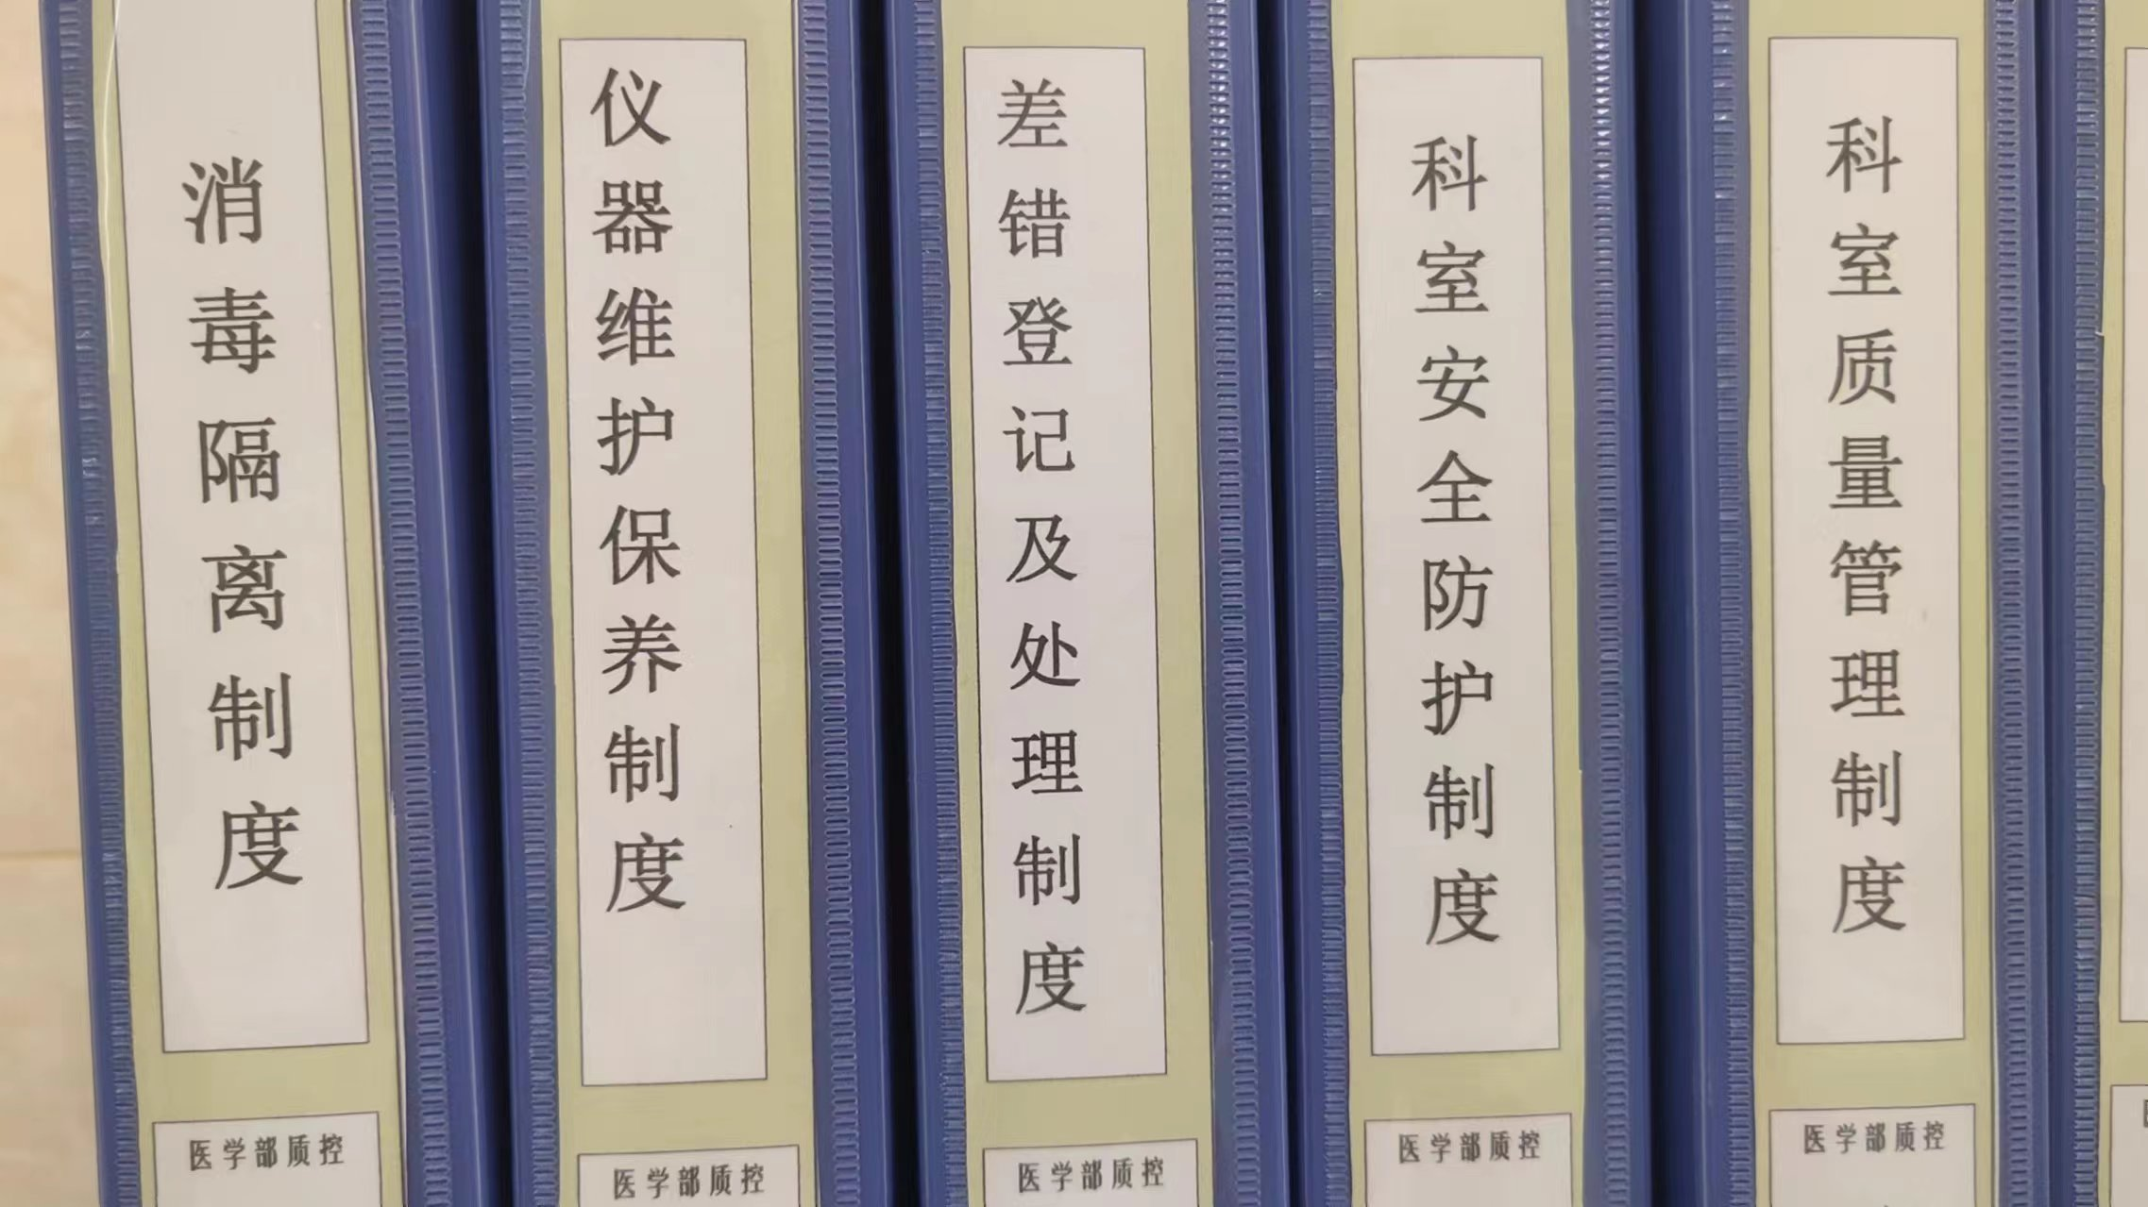
1.科室管理
检查内容和要点 | 检查方式
1.科室注册 | 现场检查医院执业许可证(执业范围有无康复医学或中医康复)
2.康复质量管理制度制订情况：(包括5项制度： (1)科室质量管理制度；(2)科室安全防护制度； (3)差错事故预防及处理制度； (4)仪器保管、维护及保养制度； (5)消毒隔离制度等)。 | 现场查文件1.制度齐全：每缺1项制度扣1分2.制度更新及时：每年根据科室情况更新1次。每缺一项更新扣0.5分
3.病员须知公示(须张贴在治疗室墙上显眼处，不能在记录本上) | 现场检查
重要性：★★★★
重点解读：
2.康复质控5项制度要齐全、每年有更新记录，有制定日期，制定人员等内容

Slide 5
2.科室人员构成
1.康复医师(至少1名)有医师资格证、执业医师注册证(注册执业范围：康复医学) | 现场检查证书(以现场证书原件及复印件为准)
2.康复治疗师(至少2名),具有以下条件之一：(1)康复治疗专业毕业证书(2)康复治疗师(士)资格证书 | 现场检查证书(以现场证书原件及复印件为准)
重要性：★★★★
政策解读：
康复科人员资质需统一收集打印，日期均在有效期，无证人员需提供毕业证。

Slide 6
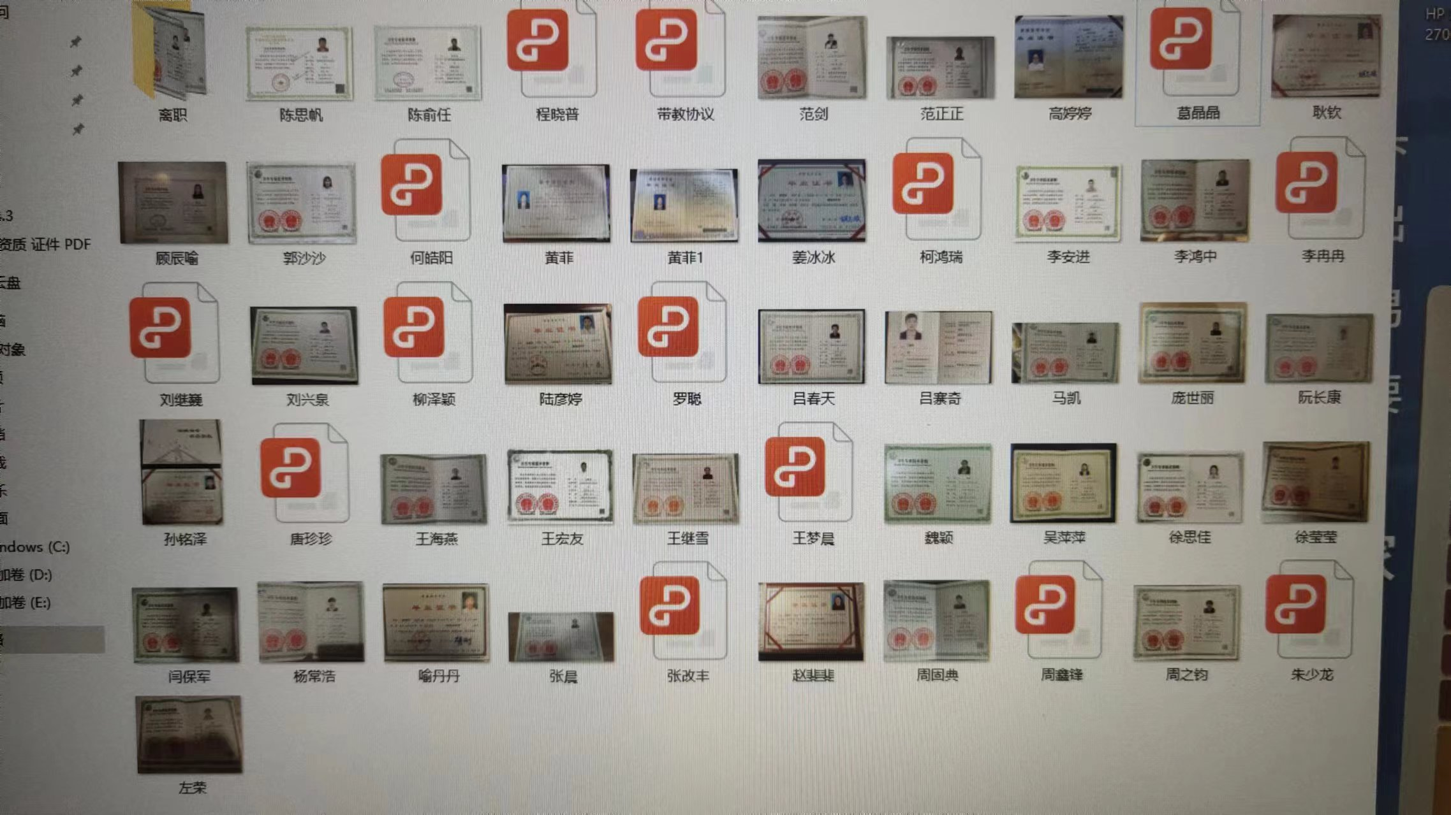
2.科室人员构成
1.康复医师(至少1名)有医师资格证、执业医师注册证(注册执业范围：康复医学) | 现场检查证书(以现场证书原件及复印件为准)
2.康复治疗师(至少2名),具有以下条件之一：(1)康复治疗专业毕业证书(2)康复治疗师(士)资格证书 | 现场检查证书(以现场证书原件及复印件为准)
重要性：★★★★
政策解读：
康复科人员资质需统一收集打印，日期均在有效期，无证人员需提供毕业证。

Slide 7
3.进修及继续教育
1.当年度浦东新区康复治疗质控培训 | 现场检查证书(提供复印件)
2.当年度全市、全国康复医学专业继续教育培训
重要性：★★★
解读：
在职人员提供当年参加质控培训、继续教育线上线下培训证书。（加分项）

Slide 8
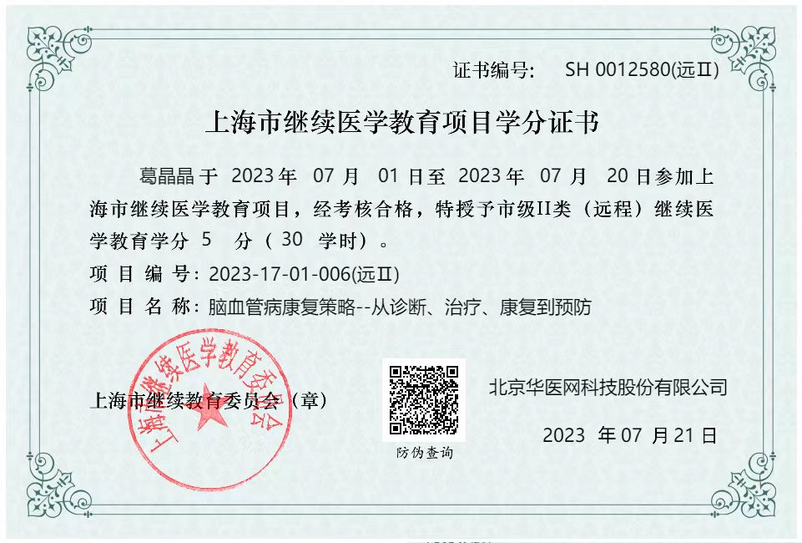
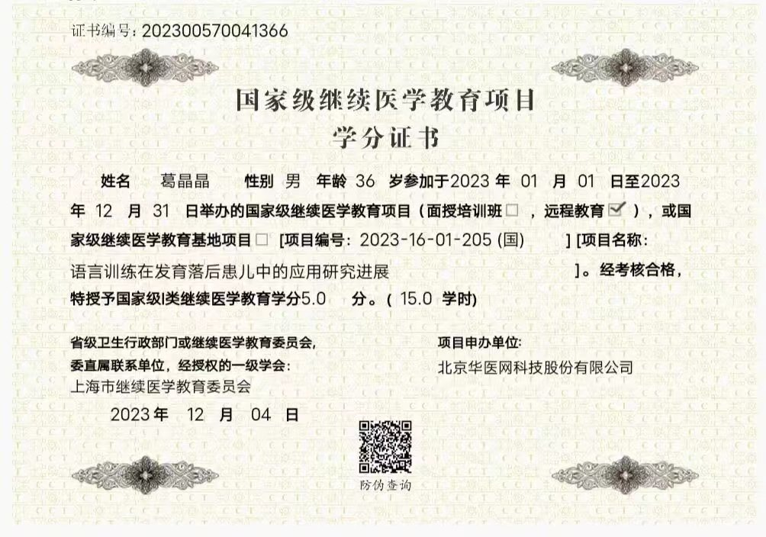
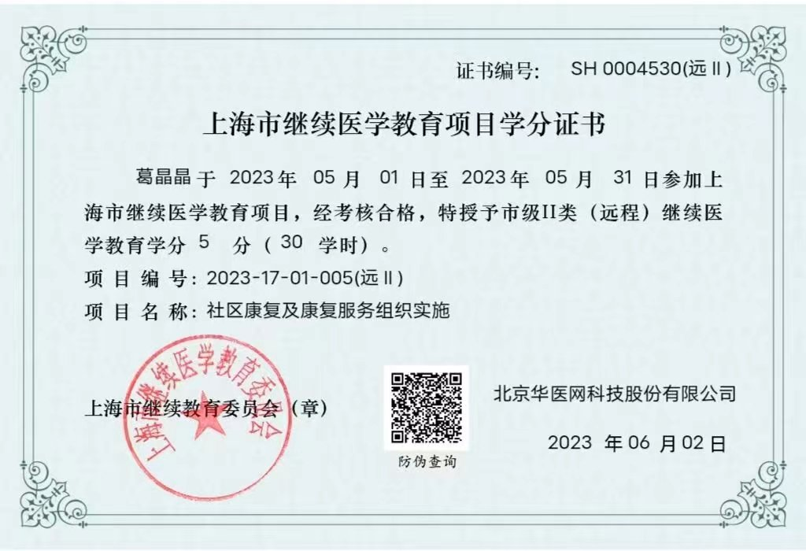
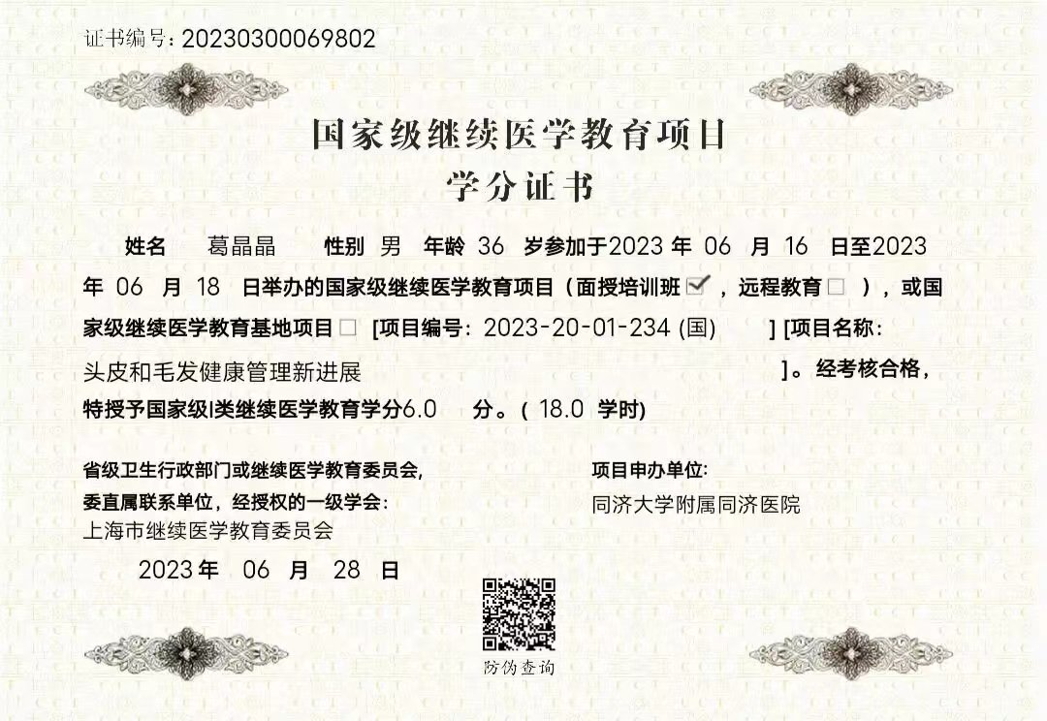
3.进修及继续教育
1.当年度浦东新区康复治疗质控培训 | 现场检查证书(提供复印件)
2.当年度全市、全国康复医学专业继续教育培训
重要性：★★★
解读：
在职人员提供当年参加质控培训、继续教育线上线下培训证书。（加分项）

Slide 9
4.康复医疗设施
1.康复设备操作过程规范挂牌 | 现场检查每少一个设备挂牌扣1分，扣完为止
2.康复保养记录(设备保养专人负责，每月记录1次) | 现场检查每缺1次记录，扣0.5分
重要性：★★★★
解读：
1.所有康复设备均需悬挂或粘贴操作说明书 现场检查每少一个设备挂牌扣1分，扣完为止
2.康复保养记录(设备保养专人负责，每月记录1次)，悬挂在机器上（不便悬挂的需专人保管更新记录以备检查）
保养记录建议每次使用均要记录，故障记录需与保养记录相一致。

Slide 10
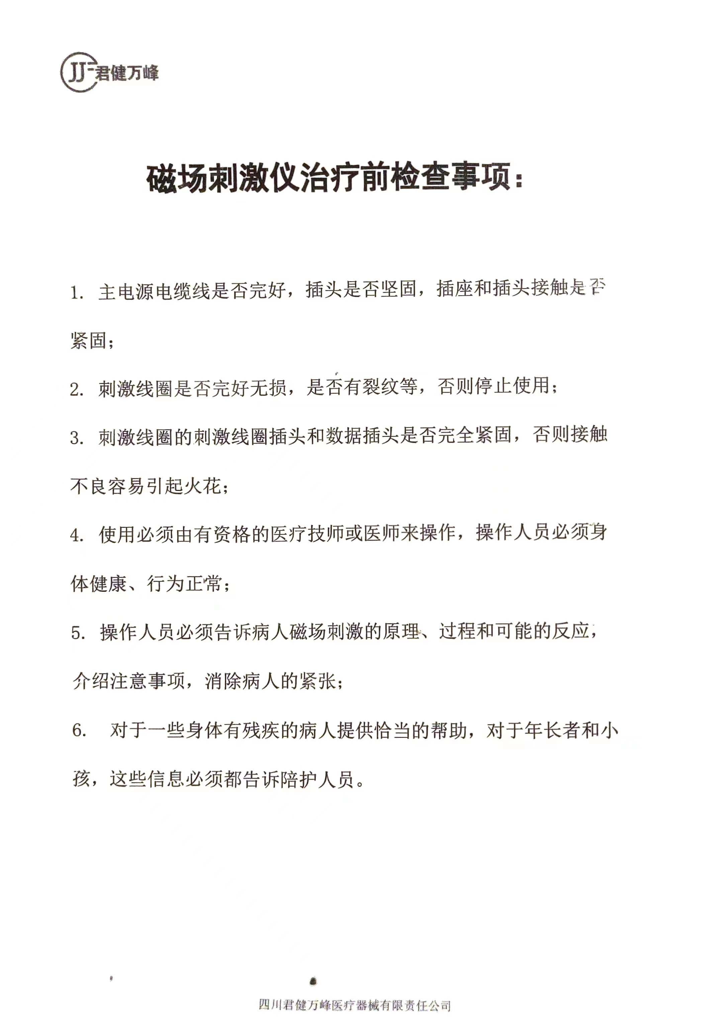
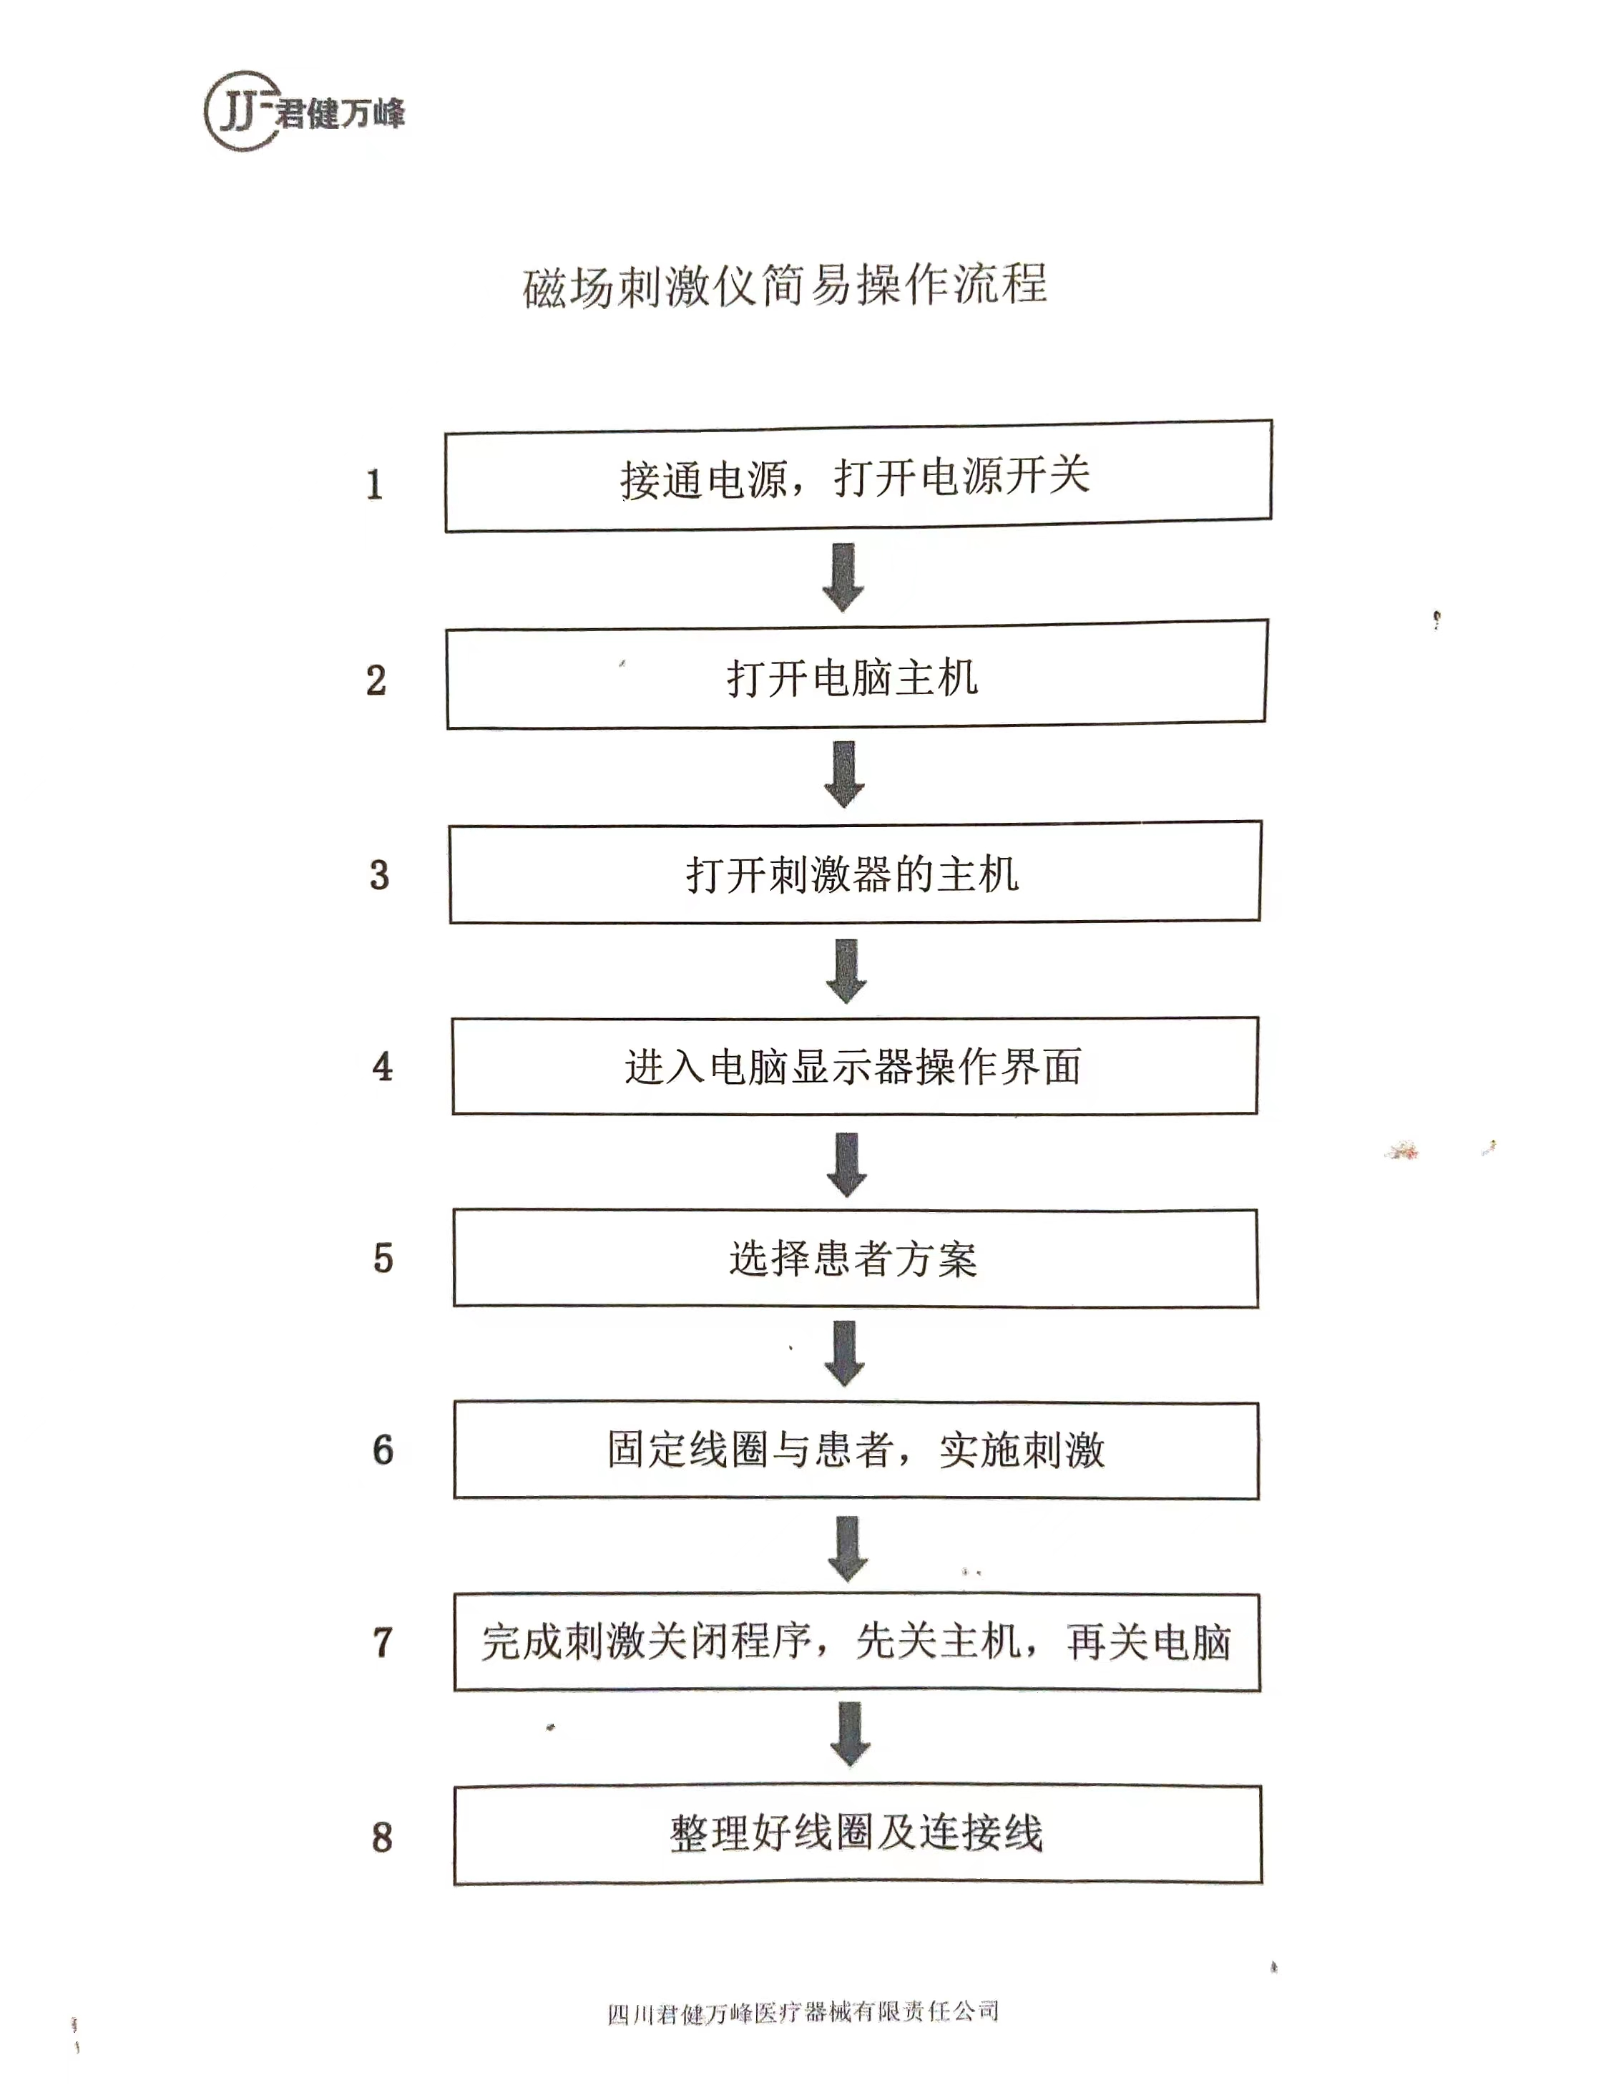
4.康复医疗设施
1.康复设备操作过程规范挂牌 | 现场检查每少一个设备挂牌扣1分，扣完为止
2.康复保养记录(设备保养专人负责，每月记录1次) | 现场检查每缺1次记录，扣0.5分
重要性：★★★★
解读：
1.所有康复设备均需悬挂或粘贴操作说明书 现场检查每少一个设备挂牌扣1分，扣完为止
2.康复保养记录(设备保养专人负责，每月记录1次)，悬挂在机器上（不便悬挂的需专人保管更新记录以备检查）
挂牌上岗！！！

Slide 11
5.康复治疗记录 20分
1.康复治疗记录单项目完整包括一般项目、诊断、治疗注意事项、治疗项目、治疗部位、治疗方法、治疗时间、治疗反应、治疗师签名、康复治疗阶段效果评价) | 现场检查按推荐康复治疗记录要求，每缺1项扣1分，完整每1项扣0.5分，扣完为止；
2.康复治疗记录完成情况(1)检查当日康复治疗记录(2)检查当年已完成的康复治疗记录 | 现场检查1.提供当年康复治疗记录20份，每缺1份，分，扣完为止；2.检查当日治疗记录5分，每缺1份，扣1分扣完为止；
重要性：★★★★★
解读：
1.参照检查质控具体要求完善治疗单记录
诊断包含临床诊断和康复诊断（如：1.脑梗死2.不完全性偏瘫3.吞咽障碍4.运动性失语）
2.评估与收费相一致、签名齐全（会诊单*1、评估单*3、记录单*3、小结*1等）
评估要求：不少于2医师+1治疗师 or 不少于1医师+2治疗师 ,建议签4个人
记录单：凡是收费治疗师出现过的名字最下方均要手签、无证人员需有证带教人员签字盖帽 每治疗满十天写一次康复小结

Slide 12
6.现场操作及常规考试
1.理论笔试 | 现场考试(康复医师参加)
2.操作考试 | 现场操作(康复治疗师考试)
重要性：★★★★
解读：
1.随机抽取康复医师完成理论笔试
2.随机抽取康复治疗师现场操作示范，口述要点。
比如：颈椎牵引前中后的准备及操作步骤、关节松动术具体的操作示范、PNF技术的使用等。

Slide 13
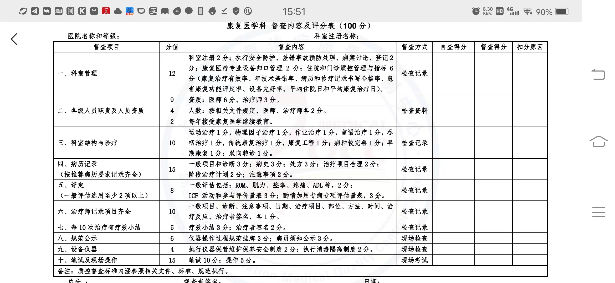
分值

Slide 14
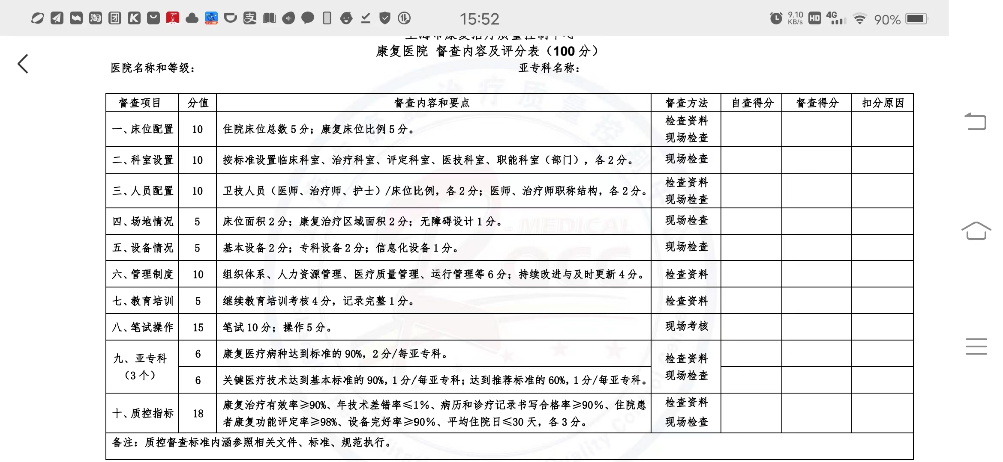
分值

Slide 15

学习强科

